Slide 1
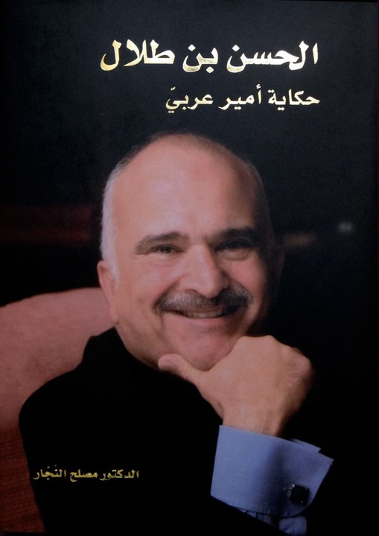
الحسن بن طلال - حكاية امير عربي
الدكتور مصلح النجار

Slide 2
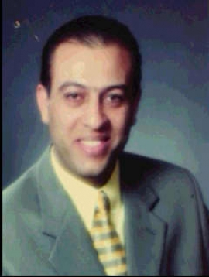
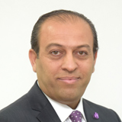
معلومات عن الكاتب
الدكتور مصلح عبد الفتّاح النجار هو أستاذ في الأدب العربي الحديث والنقد في الجامعة الهاشمية في الأردن.
بعض من إنجازاته:
فاز بجائزة الحُسين للإبداع والتفوق في أدب الطفل عن ديوانه “أرسمُ دنيا”
له مؤلفات مثل: حمى الأشياء المكسورة، البرعم والمشنقة، السراب والنبع، وكتاب حول الأمن الإنساني. شغل منصب مساعد رئيس الجامعة الهاشمية. حاصل على درجة دكتوراه دولة في الأدب العربي

Slide 3
ملخص
الطفولة والنشأة: وُلد الأمير الحسن عام 1947 في عمّان، ونشأ في بيتٍ هاشميٍّ أصيلٍ مملوء بالقيم الدينية والوطنية. تلقّى تعليمه في الأردن ثم في بريطانيا، وتربّى على حبّ المعرفة وخدمة الوطن.
العلم والثقافة: كان الأمير الحسن محبًا للقراءة والعلم منذ صغره، فصار مفكرًا واسع الثقافة، يتحدث عدّة لغات، ويؤمن بالحوار والتفاهم بين الشعوب.
دوره في الدولة: عمل الأمير الحسن إلى جانب شقيقه الملك الحسين لسنوات طويلة، وشارك في تطوير التعليم، والبحث العلمي، والاقتصاد، وكان نائبًا للملك لفترة طويلة.
إنسانيته وفكره: يوضح الكتاب شخصية الحسن المتواضعة والمثقفة، فهو يؤمن بالعدالة والمساواة، ويدعو دائمًا إلى التفاهم بين الأديان ونشر السلام في العالم.
مكانته اليوم: يُعد الأمير الحسن رمزًا للفكر العربي الحديث، وقائدًا إنسانيًا يهتم بالحوار والثقافة والتنمية المستدامة، ويحظى باحترام كبير داخل الأردن وخارجه.

Slide 4
بعض العبارات التي اعجبتني
"الشجاعة ليست في القوة فقط، بل في القدرة على اتخاذ القرار الصائب."
"الحكمة تاج على رأس كل قائد عادل."
"لا قيمة للسلطة بدون رحمة وعدالة

Slide 5
تعلمت من القصة
تعلمت من القصة أهمية الشجاعة، الحكمة، والعدل.
رواية ممتعة تجمع بين المغامرة والقيم الإنسانية.
أنصح الجميع بقراءتها للتعرف على التراث العربي بطريقة مشوقة.

Slide 6
احتوى الكتاب على البوم صور

Slide 7
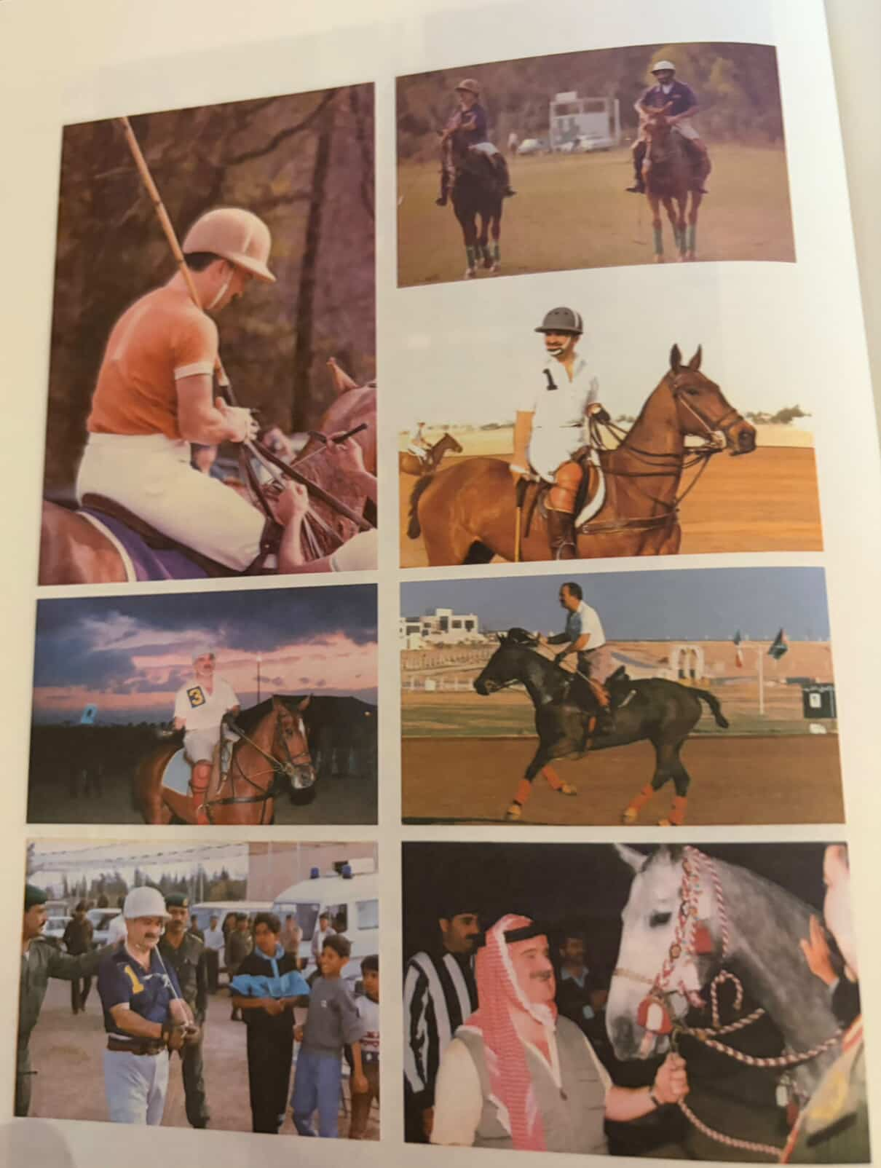

Slide 8
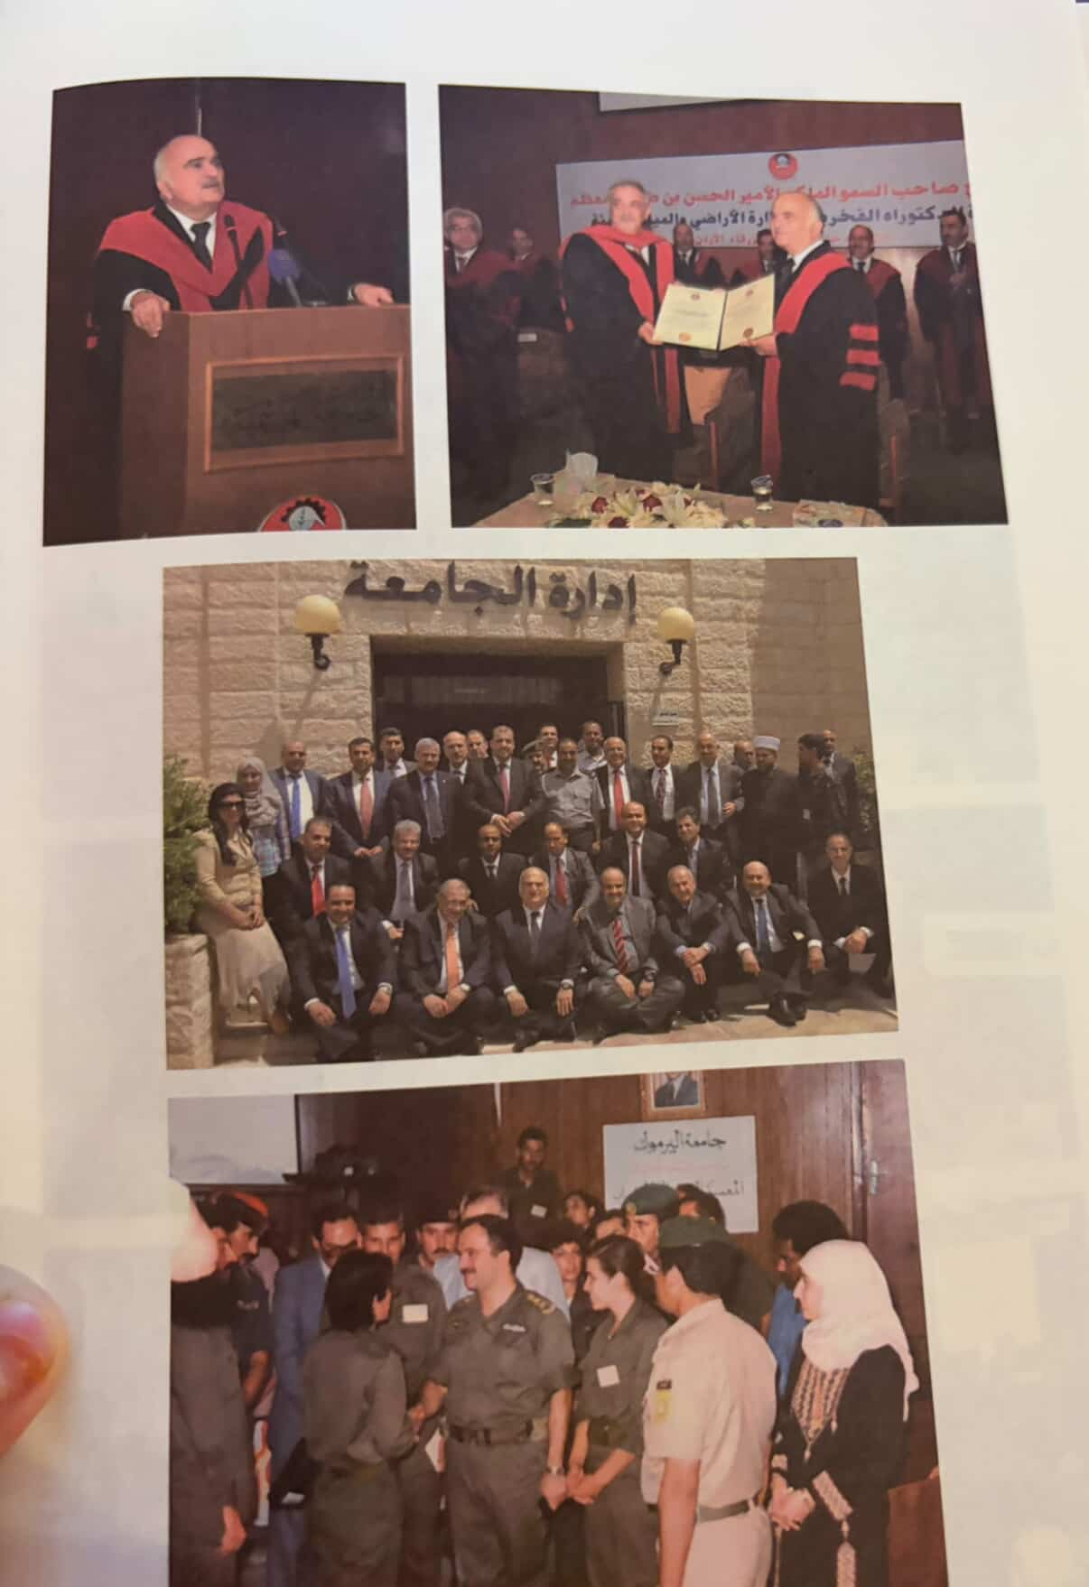

Slide 9
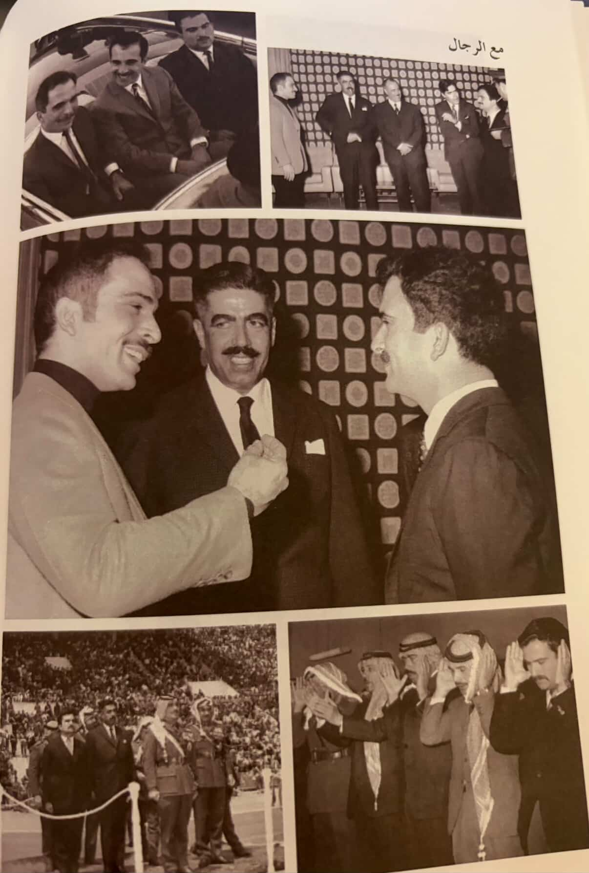

Slide 10
